Slide 1
VIM
Qu‘est ce que c‘est que cette bête?
  Vim est un éditeur de texte simple est puissant
    Simple en terme graphique mais difficile à prendre en main
    Puissant car avec ces plugins il peut vous permettre de faire des choses magique…
    En bref une fois pris en main Vim va vous permettre d‘allez vite et faire beaucoup de choses.

Slide 2
VIM
Comment l‘utiliser?
  Tout un tas de commande sont dispo pour l‘utilisation de vim toute les nommées serai beaucoup trop long, c‘est pour ça que moi-même novice je m‘en refère à la doc!

Slide 3
VIM
A quoi ça sert?
  Vim peut convenir pour de nombreux projets:
    Créer des sites internet
    Faire des applis mobile
    On peut aussi créer des jeux vidéo…
    Bref l‘étendu de ces capacités sont énormes.

Slide 4
VIM
Pourquoi l‘utiliser?
  Je pense que l‘utilisation de vim selon les goûts et les préferences de chacuns

Slide 5
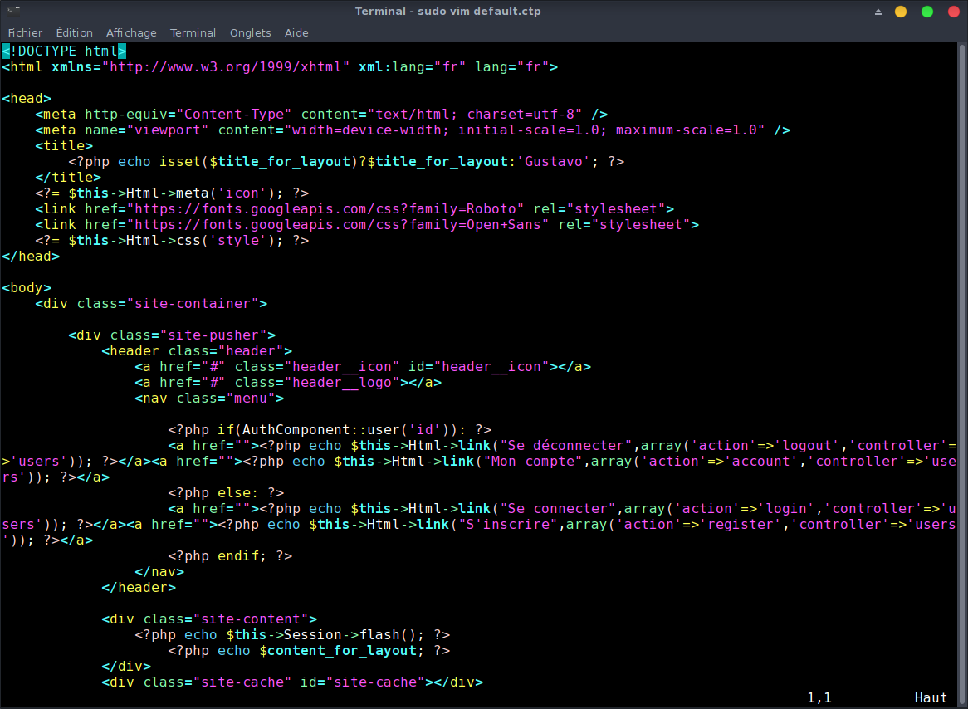
VIM

